Slide 1
Развитие саморегуляции произвольной деятельности
Учитель-дефектолог Павлова Т.М

Slide 2


Суперактивныедети
Трудности в организации внимания
Неумение планировать свои действия
Неумение контролировать свои действия
Малоактивные дети

Slide 3
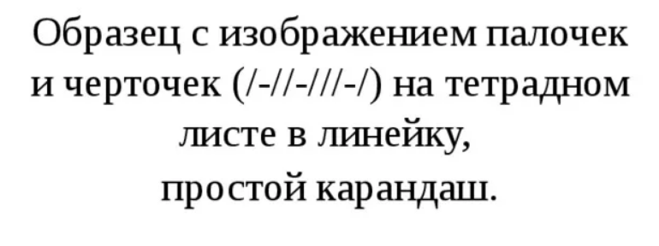
«Изучение саморегуляции» методика У.В. Ульенковой

Slide 4
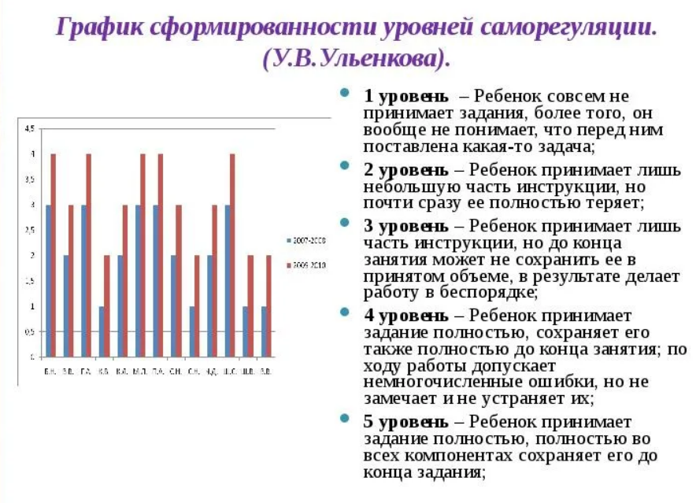

Slide 5
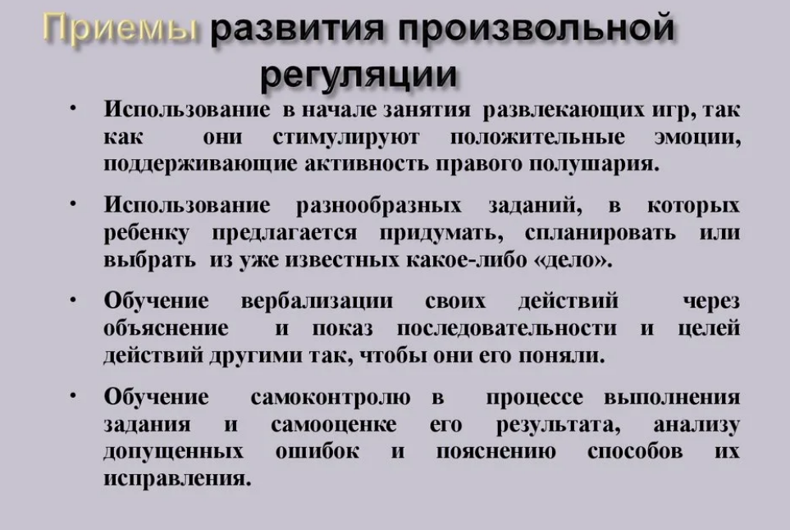

Slide 6
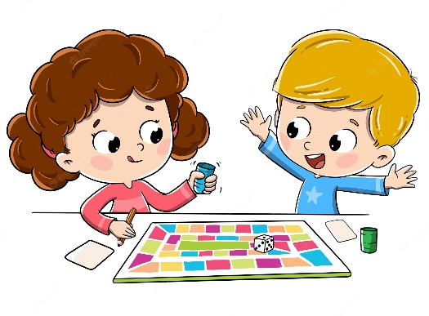
«Игровая деятельность лучше всего способствует формированию произвольной регуляции, ибо всякая игра есть испытание воли, действие, подчинённое правилу»
Выготский Л.С.

Slide 7
Овладение числовым рядом – фундамент начального учебного процесса
Авторская программа Н.М.Пылаевой и Т.В. Ахутиной
Этапы
Отработка действий по речевой инструкции
Совместное пошаговое выполнение действия по наглядной программе
Самостоятельное выполнение действия по усвоенной программе
Самостоятельное выполнение действия по внутренней программе и ли перенос её на новый материал

Slide 8
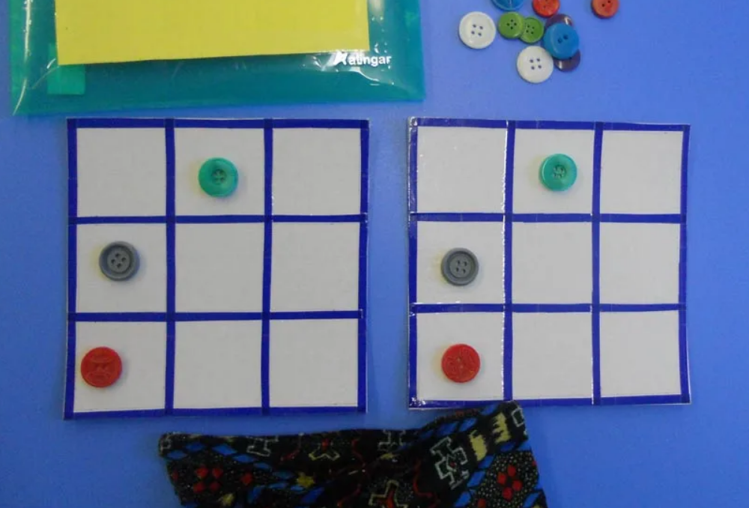
Рекомендуемые игры
Пуговицы
Оборудование: два одинаковых комплекта пуговиц (желательно, чтобы пуговицы были различного цвета, формы, размера) 9 штук, две карточки из 9 клеточек – 3 на 3.
Ход игры: Вначале рассмотрите с ребенком пуговицы – где самая большая, где самая маленькая и т.д.
Одну карточку берет педагог, другую ребенок. Таким же образом распределяем и пуговицы. На своем поле педагог выкладывает комбинацию из 2-3 пуговиц. Предложите ребенку повторить это на своей карточке.
Выложенные пуговицы покажите ребенку, давая возможность запомнить их. Затем накройте карточку чем-нибудь. Задача ребенка – по памяти выложить на своем игровом поле аналогичную комбинацию. Открываем, проверяем.
Чем больше используется клеток и пуговиц, тем интереснее

Slide 9

Упражнения от нейропсихологов
Ю.Е.Ерёмина…»Космическая одиссея»
Этапы становления успеха
Ставлю цель: Что я хочу сделать?
Выбираю условия: Что мне нужно для этого?
Составляю план: Как я буду это делать?
Проверяю результат: Я достиг, чего хотел?
Исправляю ошибки: Есть ли другие варианты?

Slide 10
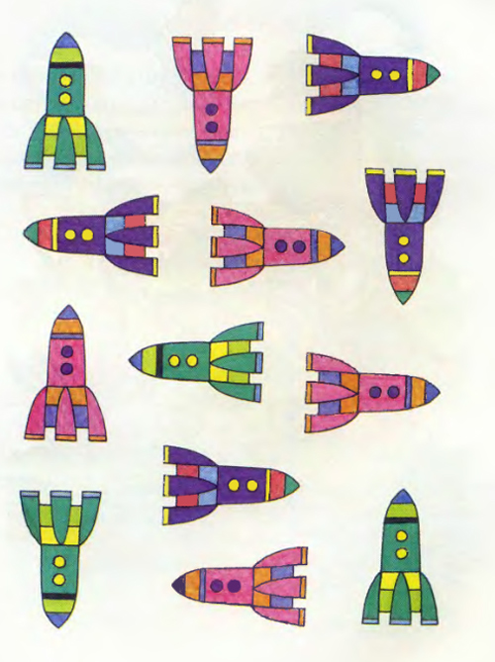
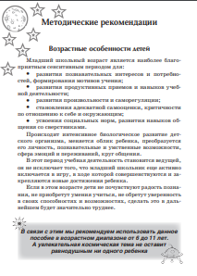
Советы, которые дают авторы
Как можно развить такие сферы, как:
Целеполагание
Моделирование
Планирование
Самоконтроль
Самокоррекция

Slide 11
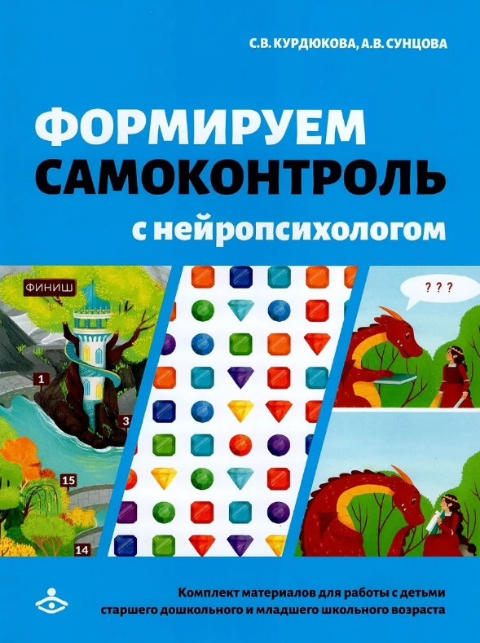
С.В. Курдюкова, А.В. Сунцова
«Формируем самоконтроль»
45 подвижных и малоподвижных игр с красочным инвентарём и подробными рекомендациями

Slide 12
Спасибо за внимание!

